Slide 1

如何做一名社区垃圾分类督导员
深圳市城市管理和综合执法局
深圳市生活垃圾分类管理事务中心
2021年5月

Slide 2
01
我们是谁
目
录
02
我们要怎么做
contents
03
我们要知道什么
04
我们可能遇到的问题

Slide 3
Part 1
我们是谁

Slide 4
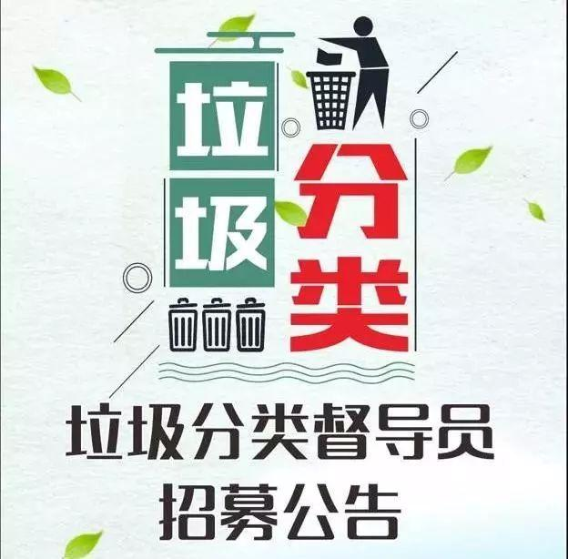
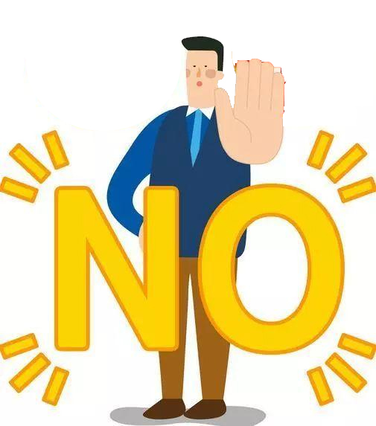
垃圾分类督导员是干什么的？
翻垃圾？
收垃圾？
监督垃圾？

Slide 5
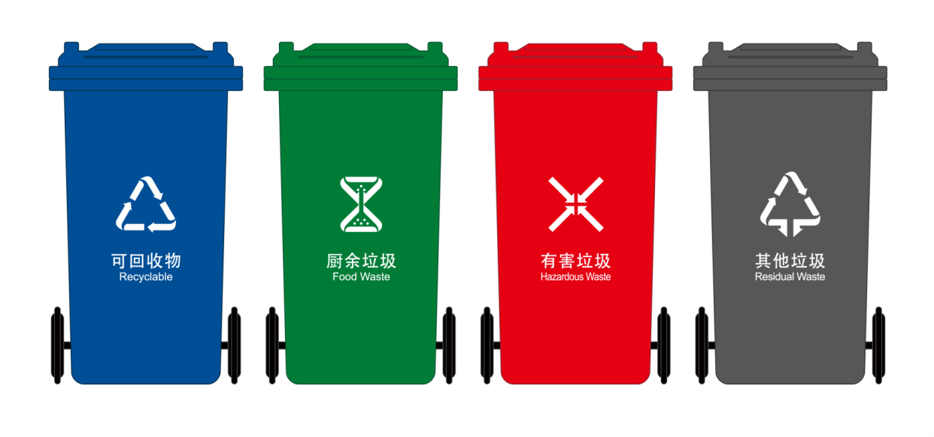
我们是光荣的垃圾分类督导员
监督
引导
督促居民正确进行垃圾分类
引导居民定时定点投放
提升垃圾分类准确率

Slide 6
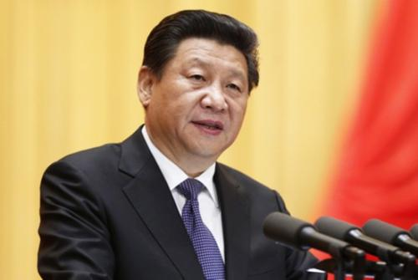
我们是谁？
垃圾分类
就是新时尚
我们就是
引领时尚的人

Slide 7
Part 2
我们要怎么做

Slide 8
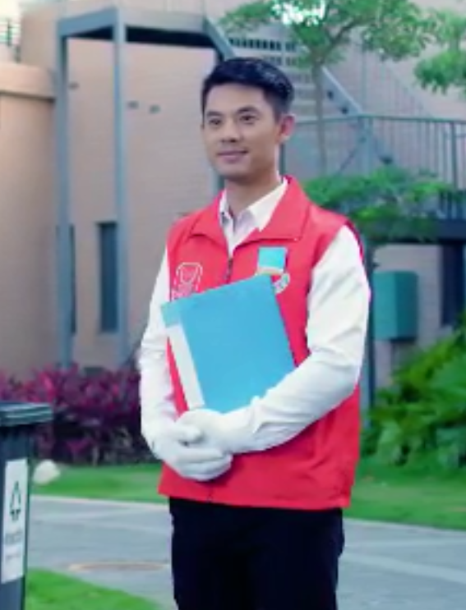
上岗之前的准备
培训
着装
上岗前，必须先学习和掌握生活垃圾分类相关标准和知识
穿着工作服、佩戴胸牌，配备手套、夹子等工具
携带督导笔记本
提前5分钟到达指定集中分类投放点

Slide 9
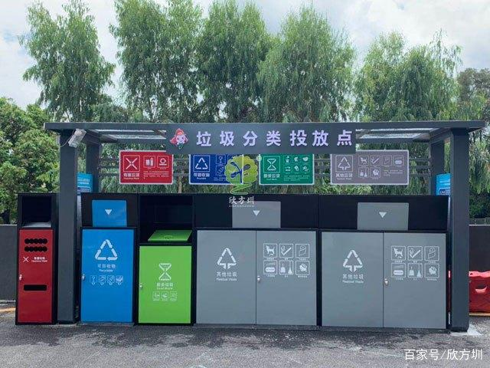
上岗之前的准备
检查
签到
检查各项垃圾分类设施是否到位
重点检查厨余垃圾桶是否摆放到位
确保各设施齐全、有序摆放、容器干净整洁，处于正常使用状态
在督导记录本上签到并开始督导

Slide 10
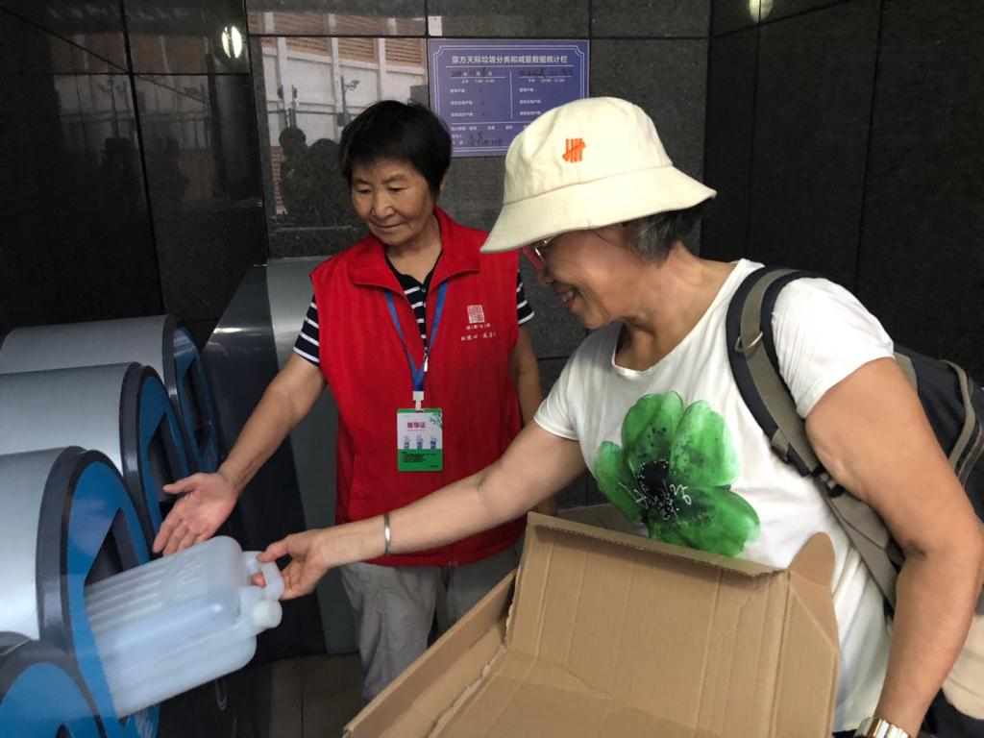
上岗中的督导要点
礼貌用语 微笑问候
对投放垃圾的居民说声 :“您好，请分类投放垃圾”，态度真诚
查看分类 有效引导
居民未分好类，要二次分拣
居民分类情况好，要赞扬鼓励
居民投放垃圾后，认真记录居民投放情况

Slide 11
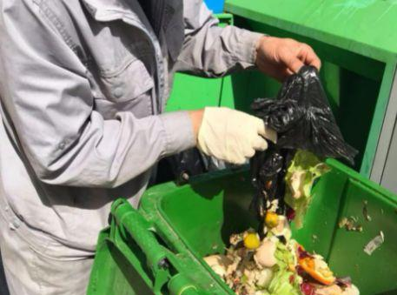
上岗中的督导要点
厨余垃圾 拆袋投放
引导居民将厨余垃圾拆袋投放
把塑料袋单独投放到其他垃圾桶
严守岗位 态度端正
不玩手机，不闲坐
不随意四处走动
不远离自己驻守的岗位

Slide 12
督导结束后
检查表格
检查督导表格记录是否完整。
检查记录分类设施存在的问题
督促物业人员将厨余垃圾桶撤离到小区厨余垃圾集中暂存点
检查设施
反馈问题
记录本交回给组织方，并反馈有关问题

Slide 13
Part 3
我们要知道什么

Slide 14

生活垃圾四分类常识
资源化再利用
用于堆肥、制造沼气用于发电
无害化处置
焚烧发电
分类投放 分类运输 分类回收利用

Slide 15

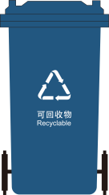
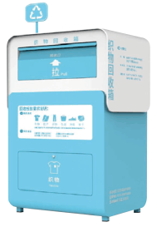
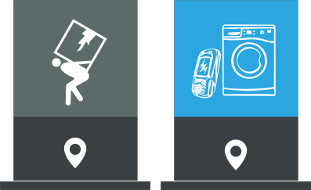
可回收物
适宜回收和资源化利用的垃圾，包括废弃的玻璃、金属、塑料、纸类、织物、家具、电器电子产品等。
Notes:
可回收物，是指适宜回收和资源化利用的生活垃圾，包括废弃的玻璃、金属、塑料、纸类、织物、家具、电器电子产品等。可回收物投放的时候一定要注意，保持干净平整避免污染。生活当中还存在一种我们经常自认为是可回收物的垃圾。

Slide 16
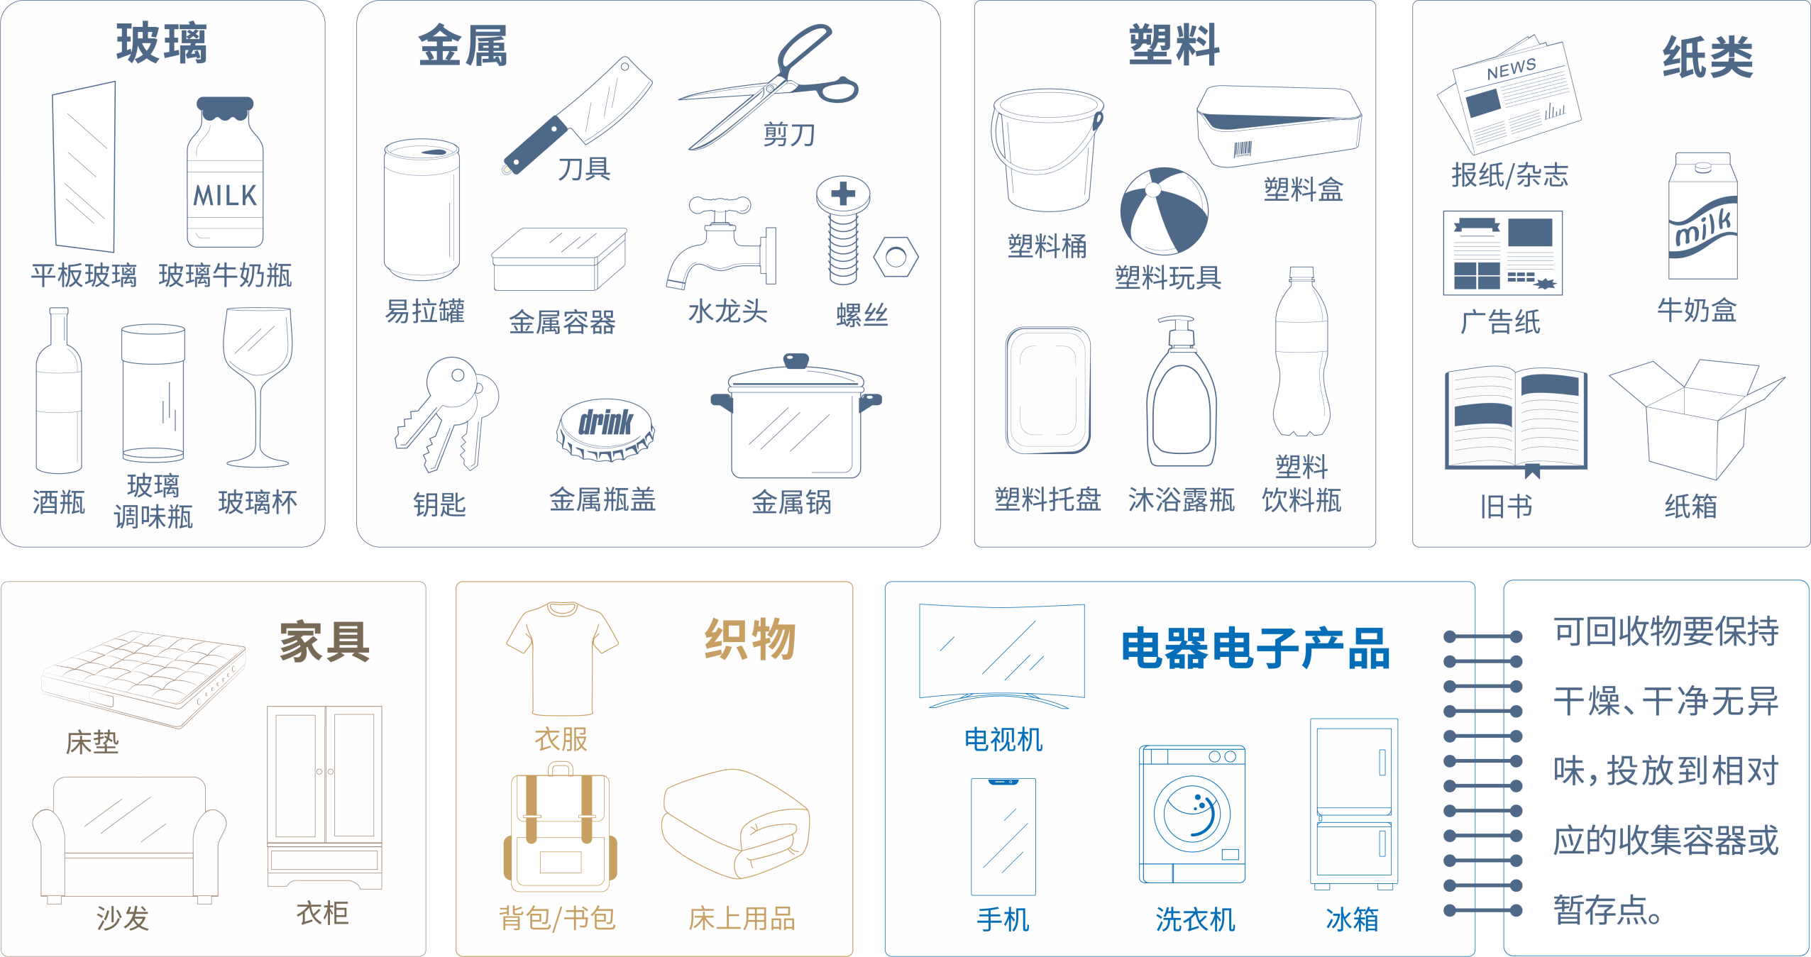
常见可回收物
保持干净平整，避免污染

Slide 17

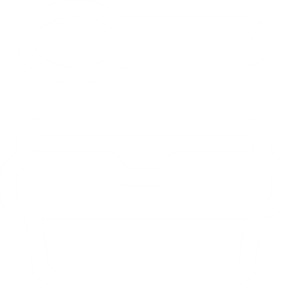


这些不是可回收物
外卖餐盒
牙刷、牙膏皮
咖啡杯
太阳眼镜
Notes:
比如：披萨盒、纸杯、外卖用的塑料盒等等，这些垃圾看似可以回收利用，或者说我们希望这些能被回收利用，所以经常被扔进了可回收物的垃圾桶。但事实上把这些东西与其他可回收物放在一起是弊大于利的，如果这种东西太多，就会污染其他的可回收物。
例如一次性的咖啡杯大多内壁都有一层聚乙烯薄膜，那是为了让杯子防水，但是对这层薄膜进行再加工十分困难，剥离这种材料，所耗代价不菲，在这个过程中不但无端地浪费了能源还有可能产生新的污染，所以这种杯子不属于可回收物
装披萨的盒子一看就是高质量的纸制品，好像可以回收利用，然而事实上，这个还真不能回收，因为披萨上的油会渗入硬纸板，而且这种油后期很难与纤维分离，导致纸的纤维价值降低。当然，如果您觉得这么好的纸被浪费实在可惜，还是有一个办法的，就是您可以把没有被油污浸染的那一面撕下来进行回收利用。
同理，外卖盒也是一样的，您要把那些透明的外卖盒清洗干净，才可以投放到可回收物容器里。
生活中也有很多的复合型材料的物品，比如牙刷啦，树脂眼镜啦，这类物品单看材质而言的确是属于塑料、金属，但由于材质复杂，如果要对它们进行资源再利用，就需要进行拆解，拆解不仅需要场地，还需要人力物力的大量投入，同时拆解过程也可能对环境产生二次污染，所以这一类物品不建议单独分出，而是直接投放到其他垃圾收集容器中。
生活中也有很多的复合型材料的物品，比如牙刷啦，树脂眼镜啦，这类物品单看材质而言的确是属于塑料、金属，但由于材质复杂，如果要对它们进行资源再利用，就需要进行拆解，拆解不仅需要场地，还需要人力物力的大量投入，同时拆解过程也可能对环境产生二次污染，所以这一类物品不建议单独分出，而是直接投放到其他垃圾收集容器中。

Slide 18
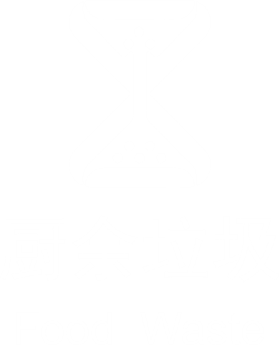
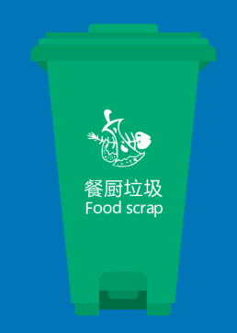

厨余垃圾
容易腐烂的食物残渣、瓜皮果核等含有有机质的垃圾，包括家庭厨余垃圾、餐厨垃圾、其他厨余垃圾等。
Notes:
可回收物，是指适宜回收和资源化利用的生活垃圾，包括废弃的玻璃、金属、塑料、纸类、织物、家具、电器电子产品等。可回收物投放的时候一定要注意，保持干净平整避免污染。生活当中还存在一种我们经常自认为是可回收物的垃圾。

Slide 19




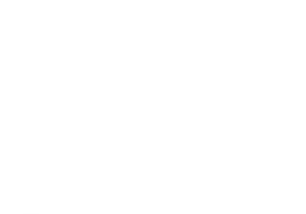
这些不是厨余垃圾
椰子壳
核桃壳
榴莲壳
贝壳类
大骨头

Slide 20

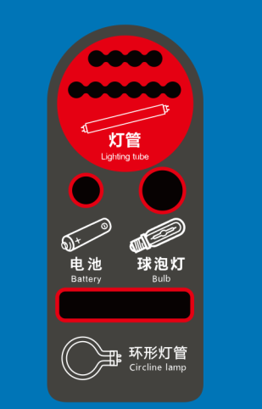
有害垃圾
对人体健康或者自然环境造成直接或者潜在危害且应当进行专门处理的生活垃圾，包括电池、灯管、家用化学品等。

Slide 21




这些都是有害垃圾
油漆桶
电池
过期药品
废旧灯泡

Slide 22

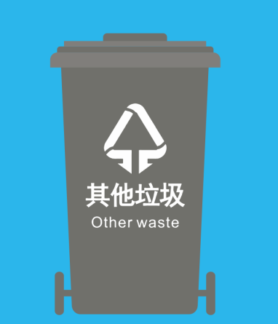
其他垃圾
除可回收物、厨余垃圾、有害垃圾以外的其他生活垃圾。

Slide 23

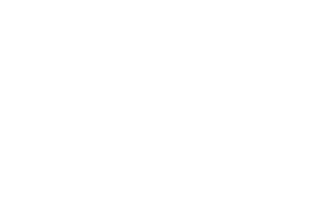
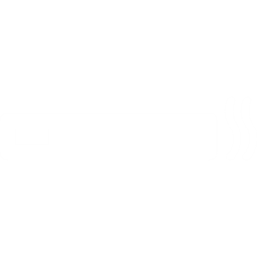
这些都是其他垃圾
废旧花盆
渣土
烟蒂
污染的餐盒

Slide 24
Part 4
我们可能遇到的问题

Slide 25
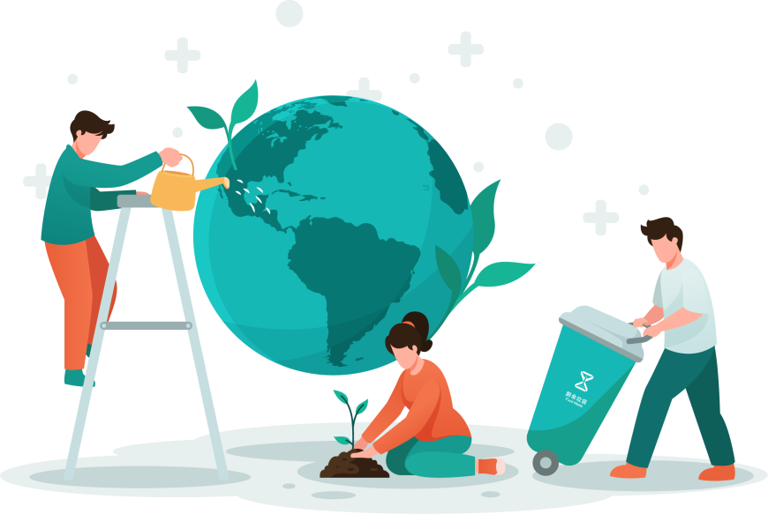
常见问题
遇到居民询问垃圾具体要如何分类怎么办？
可以对照投放点的指引海报或指引折页耐心讲解，引导居民对照指引上的类别进行分类投放。
如果遇到指引上没标明，并且自己也拿捏不准的特殊垃圾，可以记录下来，向上级咨询，以便做好督导工作。

Slide 26
常见问题
遇到态度不好、不配合、甚至有不文明言语的居民怎么办？
必须保持冷静，态度平和，耐心劝导。
不要恶语相向，不要跟居民发生争执冲突，必要时可以联系本次督导工作的组织方寻求帮助。

Slide 27
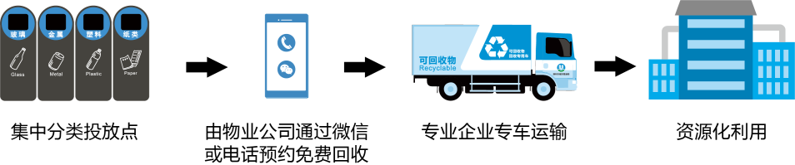
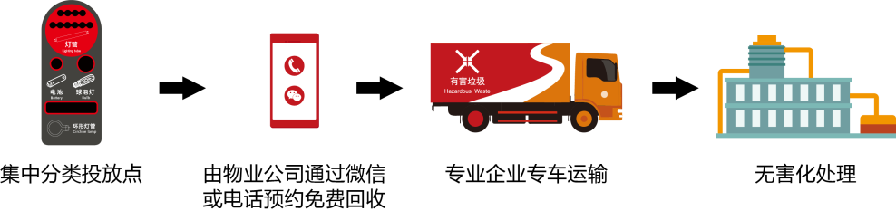
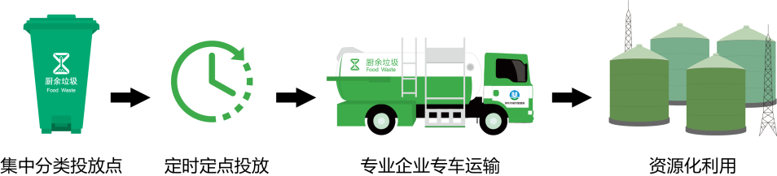
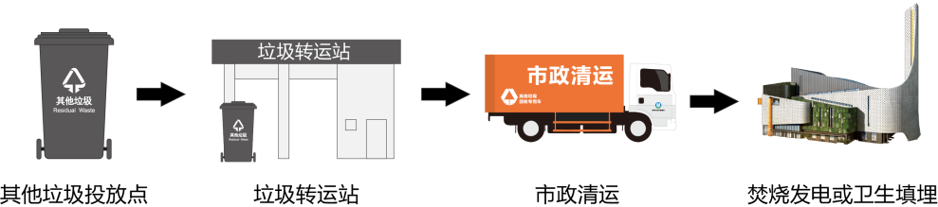
常见问题
遇到居民质疑垃圾分类，尤其是提到“前端分类、后端混收”怎么办？
耐心告知居民，目前我市住宅区垃圾分类投放点的有害垃圾、玻金塑纸、厨余垃圾、废旧家具（年花年桔）、废旧织物和其他垃圾都是由政府招标的专业企业专车进行分类收运，末端会有不同的处理设施进行分类处理。

Slide 28
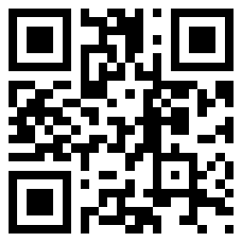
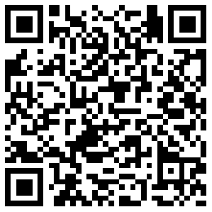
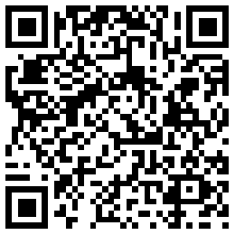
市城管和综合执法局官网
美丽深圳
零废弃促进会

Slide 29
THANKS!

